Slide 1
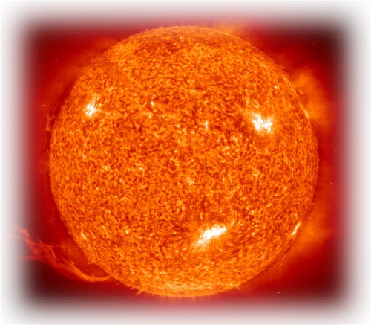
Slnečná energia a jej využitie

Slide 2
Slnko je zdroj obnoviteľnej energie a slnečná energia sa v 21. storočí určite bude počítať medzi hlavné zdroje energie.
Na Zem dopadne 50% slnečného žiarenia, a to stačí
na fungovanie 170 miliónov elektrární na svete.
Zo zostávajúcich 50% slnečného žiarenia 30% odráža atmosféra a 20% je pohltených.

Slide 3
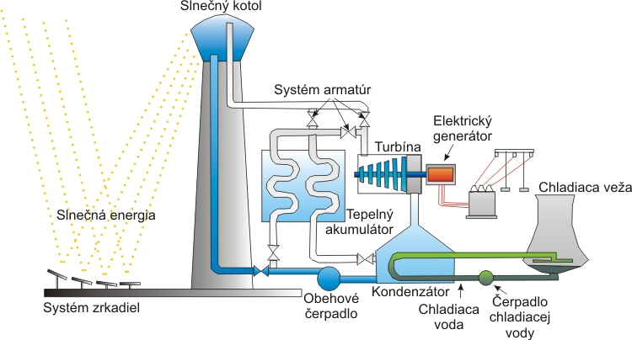
Slnečná elektráreň

Slide 4
Rozklad vody pomocou Slnka
Pomocou slnečného žiarenia môžeme vodu rozložiť na vodík a kyslík. Existujú rôzne spôsoby. A práve vodík je výborné palivo.
Horením 1 kg vodíka sa uvoľní 2-krát viac energie ako horením 1 kg zemného plynu.
Auto na takýto pohon zatiaľ vyvinula len firma Mercedes.

Slide 5
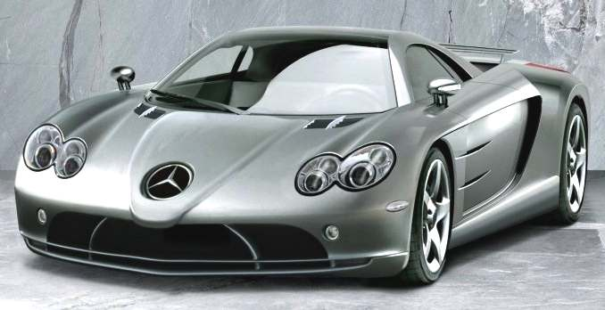
Značka MERCEDES

Slide 6
Fotosyntéza
Je to proces premeny anorganických látok na organické. Prebieha počas slnečného žiarenia
v zelenom farbive rastlín – chlorofyle, a takto vzniká potrebný kyslík.

Slide 7
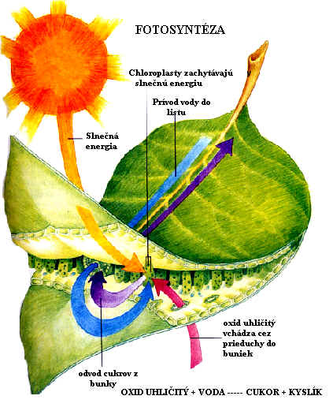
Fotosyntéza

Slide 8
Fosílne palivá
Sú to ropa, zemný plyn a uhlie a vznikajú
z odumretých tiel organizmov – biomasy. Fosílne palivá obsahujú veľa chemickej energie, ktorá môže byť využitá priamo alebo nepriamo.

Slide 9
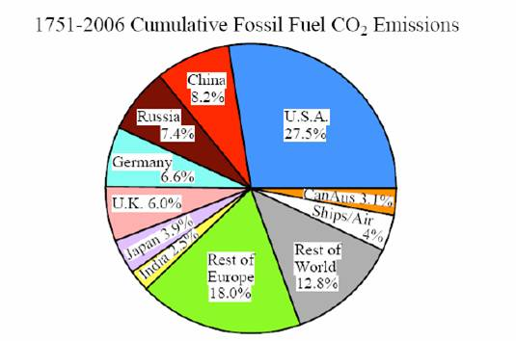
Graf fosílnych palív

Slide 10
Slnečné články
Skladajú sa z polovodivého materiálu.
Na ich výrobu sa používa najčastejšie kryštalický kremík. Z tohto kryštálu sa narežú tenké doštičky
a pokryjú sa z jednej strany napríklad fosforom
a z druhej strany napríklad arzénom. Ak na slnečný článok dopadá slnečné žiarenie, oddelia sa od seba kladné a záporné náboje a vonkajším okruhom potom tečie elektrický prúd.
Používajú sa na pohon napríklad vesmírnych družíc, telefónnych spojov, počítačov a batérií.

Slide 11
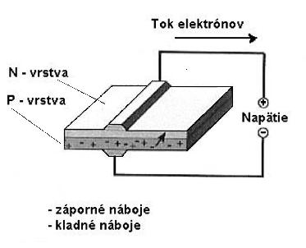
Slnečný článok

Slide 12
Slnečné tepelné elektrárne
Používajú sa na ohrievanie vody. Funguje to takto. Otáčavé zrkadlá sústreďujú slnečné lúče na kotol s vodou. Tam vzniká horúca para, ktorá poháňa turbínu, turbína poháňa generátor a generátor vytvára elektrický prúd. V Japonsku majú vyše 5 miliónov domácností, ktoré majú slnečný ohrievač vody založený na tomto princípe.

Slide 13
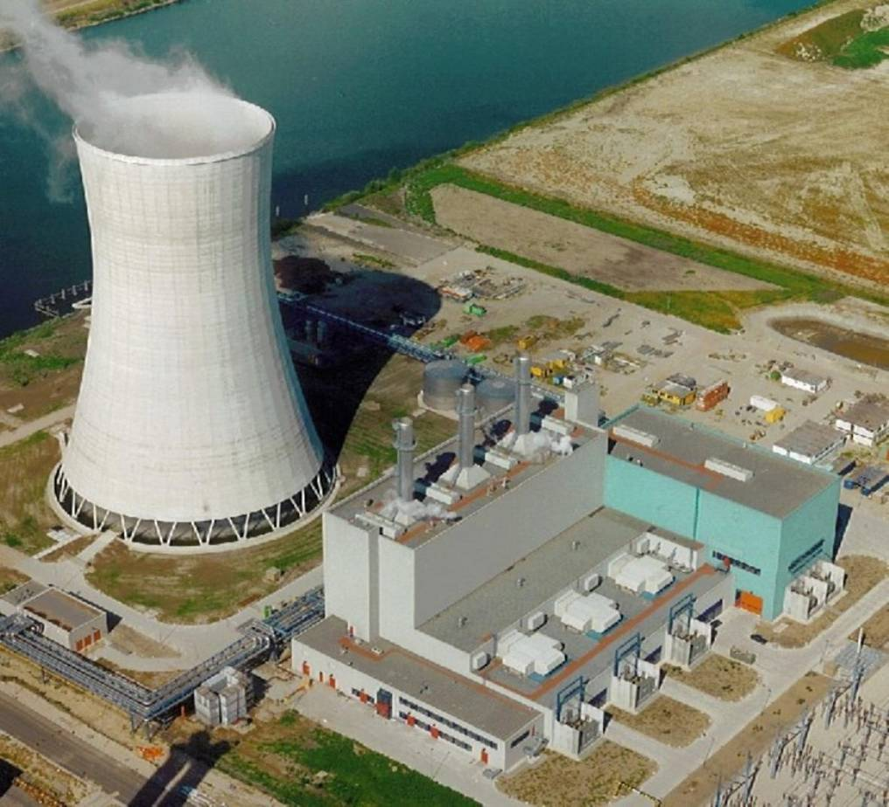
Tepelná elektráreň

Slide 14
Slnečný motor
Rozumieme pod tým zariadenie, ktoré akokoľvek mení slnečnú energiu na mechanickú. Zoberme si napríklad princíp tepelného slnečného motora, ktorý sa môže používať ako pohon pre vodné čerpadlo. Teplo získané v slnečnom zberači ohrieva látku, tá sa mení na paru
a poháňa turbínu. Potom sa ochladí, skondenzuje a je vedená k výparníku, a tak stále dookola.

Slide 15
Slnečný ohrievač vody a slnečná sušička
Pracuje takto. Za čiernym materiálom, ktorý dobre vedie teplo je voda. Teplá voda stúpa hore do zásobnej nádoby a do vodovodu. Takto voda obieha a ohrieva sa. Týmto spôsobom sa dá ohrievať aj vzduch a v sušiacej komore sa
môže sušiť akýkoľvek materiál.

Slide 16
Vyhrievanie domu
Dom má na juh otočené veľké dvojité okno, cez ktoré prechádza svetlo meniace sa na teplo,
a to už oknom neprejde.
Na rovnej vodivej streche sú dané čierne vaky s vodou. Vo dne sa žiarenie nahromadí vo forme tepla do vakov a na noc sa prikryjú izolačnými doskami, aby teplo prenikalo dnu, nie von. Cez leto z toho môže byť dobrá klimatizácia.
Na noc necháme odokryté a cez deň prikryjeme izolačnými doskami.

Slide 17
Slnečné kolektory
Solárny systém aktívne využíva slnečnú energiu
a transformuje ju na tepelnú energiu. Kolektor, spojovacie potrubie a spotrebič tvoria základ solárneho zariadenia. Pod spotrebičom rozumieme bojler, bazén, vykurovací systém alebo iný spôsob využitia tepelnej energie.
Najčastejšie sa používajú na tieto účely:
príprava teplej úžitkovej vody (TÚV),
prikurovanie budov,
ohrev vody v bazénoch,
priemyselné teplo.

Slide 18
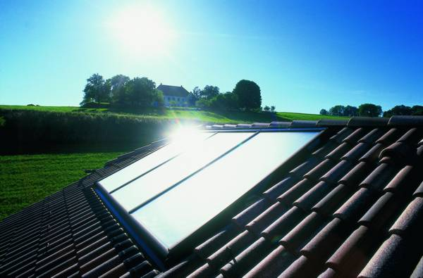
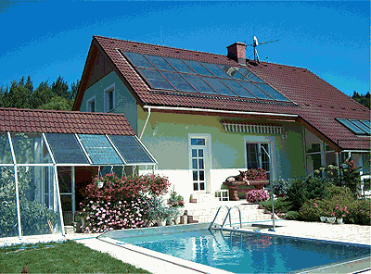
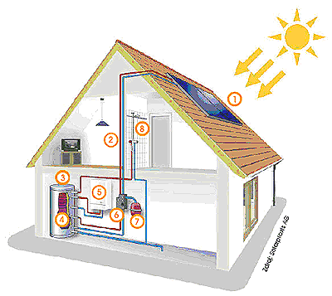
Využitie slnečných kolektorov

Slide 19
Vyhrievanie domu

Slide 20
Slnečný destilátor
Slúži na čistenie závadnej vody. Princíp je jednoduchý. V plochej čiernej nádobe je závadná voda. Nádoba je prikrytá plochým sklom. Slnečné žiarenie ohrieva nádobu, potom vodu, voda sa vyparuje a kondenzuje na skle, z ktorého potom steká do inej nádoby. Nečistoty sa nevyparia, a tak je voda čistá.

Slide 21
Solárne pece
Sú to zariadenia, kde sa slnečné lúče sústreďujú na ohrievanie jedla.
Vyzerá takto: Jedna strana je vytvarovaná tak, aby stále sledovala Slnko a v ohnisku pred zrkadlom je komora, ktorá sa môže zohriať až na 3000 °C, a tak sa tam môžu roztaviť takmer
všetky kovy.

Slide 22
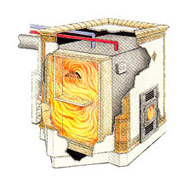
Kombinovaná kachľová a solárna pec

